Slide 1
Keitä me olemme?
Koulutus- ja verkostoitumispäivä kansainvälisyyden valtionavustuksen hakijoille 2016
19.9.2016 Tiina Sarisalmi ja Nina Hansén

Slide 2
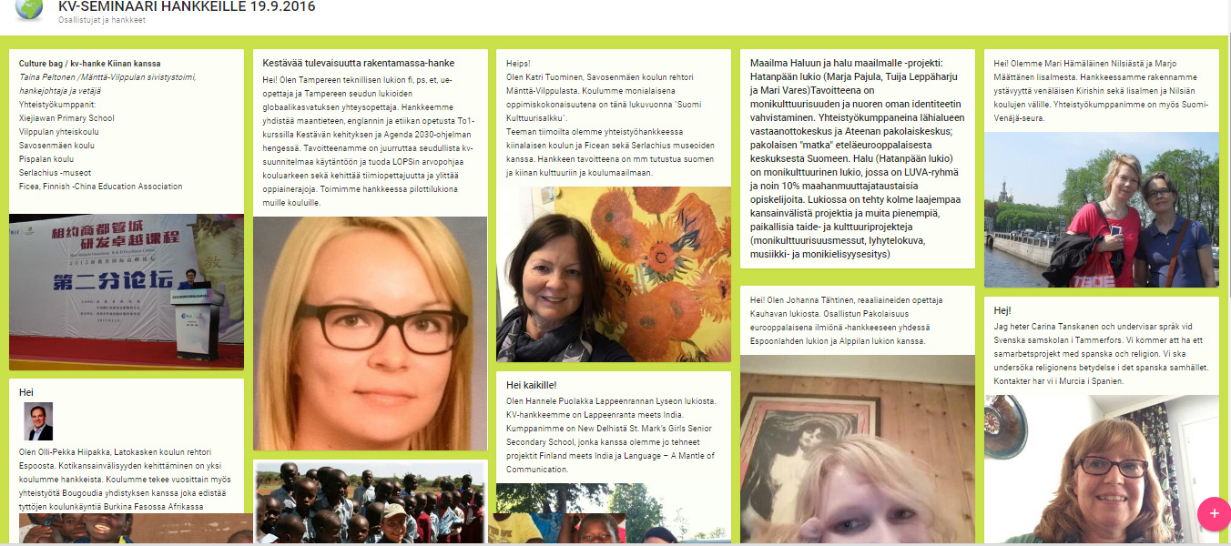
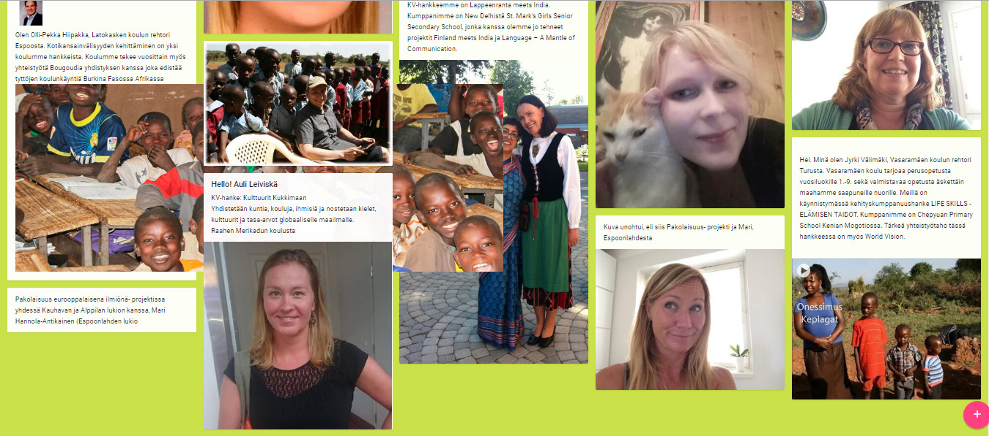
https://padlet.com/tiina_sarisalmi/kv2016

Slide 3
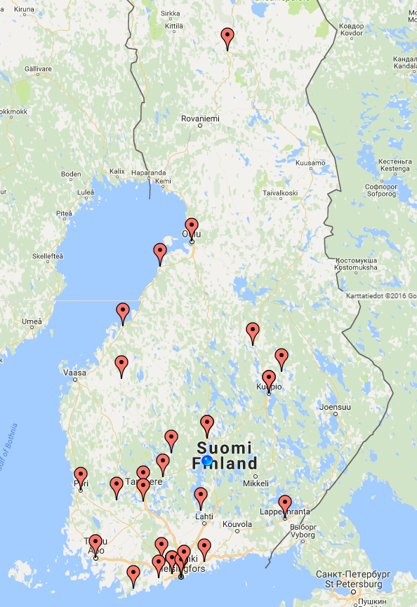
OSANOTTAJAT SUOMEN KARTALLA
Zeemap-sovellus:
http://j.mp/2cbYNVn

Slide 6
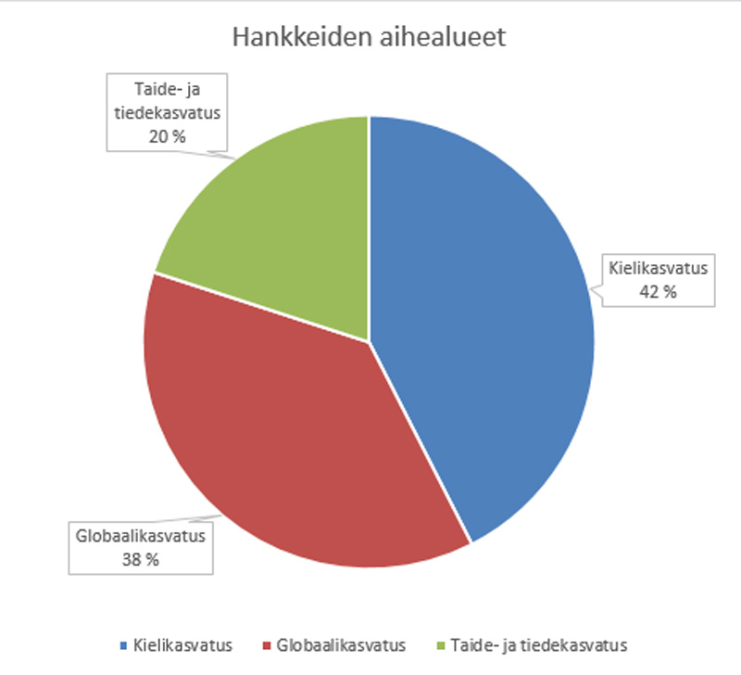

Slide 7
Verkostoituminen
Majakka-koulut (perusopetus) 2
Lukioiden kehittämisverkosto 7
UNESCO-koulut 4
Maailmankoulu-verkosto 3
Eurooppalainen eTwinning-yhteisö 17
Muut verkostot – mitkä?
Global Innokas
CERN
NEST
kieliverkostot

